Slide 1


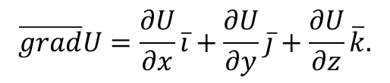

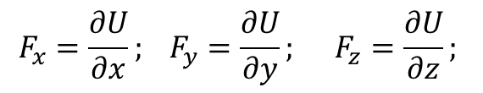
Потенциальное силовое поле.
МГТУ им. Н.Э. Баумана
Силовое поле – часть в пространства в котором на материальную точку действует сила, зависящая от ее координат и времени:
$$\overline{F}=\overline{F}\left(x,y,z,t\right).$$
Силовое поле называется стационарным, если сила в явном виде не зависит от времени.
Стационарное силовое поле называется потенциальным, если существует скалярная функция $U(x,y,z)$ такая, что проекции силы $\overline{F}$ на оси декартовой системы координат имеют вид:
$$F_{x}=\frac{∂U}{∂x}; F_{y}=\frac{∂U}{∂y}; F_{z}=\frac{∂U}{∂z};$$
или $\overline{F}=\overline{grad}U;$
$$\overline{grad}U=\frac{∂U}{∂x}\overline{i}+\frac{∂U}{∂y}\overline{j}+\frac{∂U}{∂z}\overline{k}.$$
Функция U называется силовой функцией, а силы действующие в потенциальном поле называются потенциальными силами.
Поскольку для определения проекций силы на оси требуются только частные производные, то силовая функция определяется с точностью до аддитивной постоянной.

Slide 2
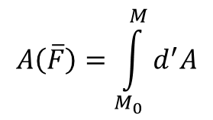
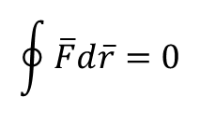




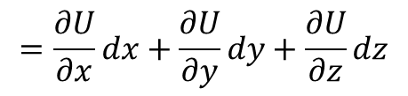
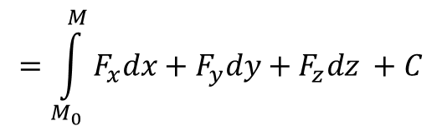


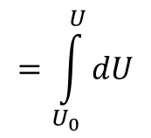
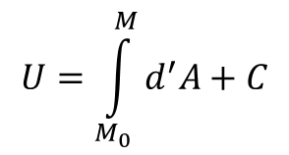
Свойства стационарного потенциального поля.
МГТУ им. Н.Э. Баумана
1) Элементарная работа стационарного потенциального поля равна полному дифференциалу силовой функции.
$$=F_{x}dx+F_{y}dy+F_{z}dz$$
$$=\frac{∂U}{∂x}dx+\frac{∂U}{∂y}dy+\frac{∂U}{∂z}dz$$
$$d^{′}A\left(\overline{F}\right)=\overline{F}d\overline{r}$$
$$=dU$$
$$U=\int_{M_{0}}^{M}{d^{′}A}+C$$
$$=\int_{M_{0}}^{M}{F_{x}dx+F_{y}dy+F_{z}dz }+C$$
Константа C может иметь любое значение, обычно определяется из условия $U_{0}=0.$
$2)$Полная работа силы стационарного потенциального поля не зависит от траектории, по которой перемещается точка, а зависит только от начального и конечного положений точки.
$$A\left(\overline{F}\right)=\int_{M_{0}}^{M}{d^{′}A}$$
$$=\int_{U_{0}}^{U}{dU}$$
$$=U−U_{0}$$
3) Работы силы стационарного потенциального поля по любому замкнутому контуру равна нулю.
$A\left(\overline{F}\right)=U−U_{0 };$
$$U=U_{0 }$$
$$\oint{\overline{F}d\overline{r}}=0$$

Slide 3
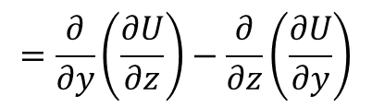
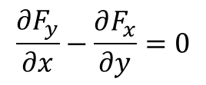

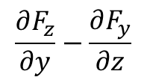
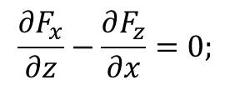
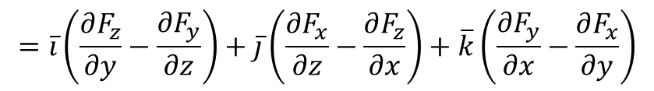

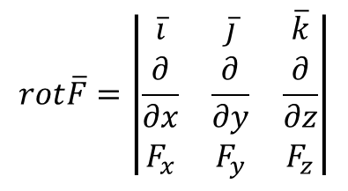


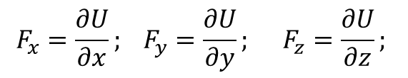
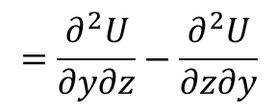

Условие существования потенциального поля.
МГТУ им. Н.Э. Баумана
Для того, чтобы силовое поле было потенциальным, необходимо и достаточно, чтобы оно было безвихревым:
$$rot\overline{F}=0$$
Доказательство (необходимость).
Пусть поле потенциально, тогда $∃ U:$
$$F_{x}=\frac{∂U}{∂x}; F_{y}=\frac{∂U}{∂y}; F_{z}=\frac{∂U}{∂z};$$
$$rot\overline{F}=\left|\begin{matrix}\overline{i} & \overline{j} & \overline{k} \\ \frac{∂}{∂x} & \frac{∂}{∂y} & \frac{∂}{∂z} \\ F_{x} & F_{y} & F_{z}\end{matrix}\right|$$
$$=\overline{i}\left(\frac{∂F_{z}}{∂y}−\frac{∂F_{y}}{∂z}\right)+\overline{j}\left(\frac{∂F_{x}}{∂z}−\frac{∂F_{z}}{∂x}\right)+\overline{k}\left(\frac{∂F_{y}}{∂x}−\frac{∂F_{x}}{∂y}\right)$$
$$=0$$
$$\frac{∂F_{z}}{∂y}−\frac{∂F_{y}}{∂z}$$
$$=\frac{∂}{∂y}\left(\frac{∂U}{∂z}\right)−\frac{∂}{∂z}\left(\frac{∂U}{∂y}\right)$$
$$=\frac{∂^{2}U}{∂y∂z}−\frac{∂^{2}U}{∂z∂y}$$
$$=0$$
Аналогично:
$$\frac{∂F_{x}}{∂z}−\frac{∂F_{z}}{∂x}=0;$$
$$\frac{∂F_{y}}{∂x}−\frac{∂F_{x}}{∂y}=0$$
$$⇒ rot\overline{F}=0.$$

Slide 4









Поверхности уровня потенциального силового поля.
МГТУ им. Н.Э. Баумана
Поверхность на которой силовая функция сохраняет свое значение постоянным, называется эквипотенциальной или поверхностью уровня.
$$U\left(x,y,z\right)=C$$
Свойства поверхностей уровня.
1) Если начальная и конечная точки расположены на одной поверхности уровня, то работа сил стационарного потенциального поля по перемещению точки из начального в конечное положение равна нулю.
$A\left(\overline{F}\right)=U−U_{0 };$
$$U=U_{0 }=C$$
$$⇒ A\left(\overline{F}\right)=0.$$
2) Сила $\overline{F}$ потенциального силового поля направлена по нормали к поверхности уровня в сторону возрастания силовой функции.
1.
$$d^{′}A\left(\overline{F}\right)=\overline{F}d\overline{r}=dU$$
Зададим элементарное перемещение$d\overline{r}$вдоль касательной к поверхности уровня.
Т.к. на поверхности уровня $dU=0,$ то:
$$\overline{F}d\overline{r}=0$$
$$⇒ \overline{F}⊥d\overline{r}.$$
Т.е. сила перпендикулярна касательной к поверхности уровня, а значит направлена по нормали к ней.
2.
Зададим элементарное перемещение вдоль нормали к поверхности уровня в сторону действия силы.
Тогда $\overline{F}d\overline{r}=dU>0.$
Т.е. в направлении действия силы силовая функция возрастает.

Slide 5
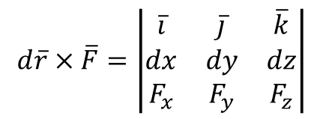
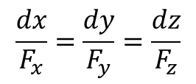


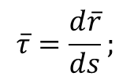

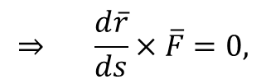


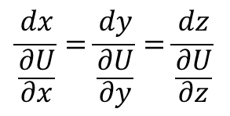
Силовые линии.
МГТУ им. Н.Э. Баумана
Силовой линией называют кривую, в каждой точке которой сила $\overline{F}$ стационарного силового поля направлена по касательной к этой кривой.
$$\overline{τ}=\frac{d\overline{r}}{ds};$$
$$⇒ \frac{d\overline{r}}{ds}×\overline{F}=0,$$
или $d\overline{r}×\overline{F}=0$
$$\overline{F}∥\overline{τ}$$
$$d\overline{r}×\overline{F}=\left|\begin{matrix}\overline{i} & \overline{j} & \overline{k} \\ dx & dy & dz \\ F_{x} & F_{y} & F_{z}\end{matrix}\right|$$
$$=\overline{i}\left(dyF_{z}−dzF_{y}\right)+\overline{j}\left(dzF_{x}−dxF_{z}\right)+\overline{k}\left(dxF_{y}−dyF_{x}\right)=0$$
$$dyF_{z}=dzF_{y};$$
$$dzF_{x}=dxF_{z};$$
$$dxF_{y}=dyF_{x}.$$
$$\frac{dx}{F_{x}}=\frac{dy}{F_{y}}=\frac{dz}{F_{z}}$$
– дифференциальное уравнение силовой линии стационарного силового поля.
$$\frac{dx}{\frac{∂U}{∂x}}=\frac{dy}{\frac{∂U}{∂y}}=\frac{dz}{\frac{∂U}{∂z}}$$
Для потенциального поля:

Slide 6

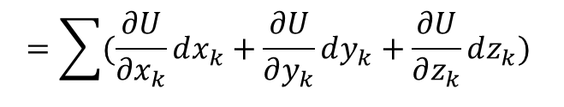

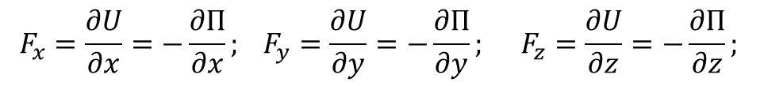
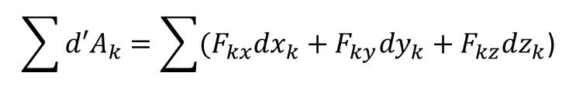

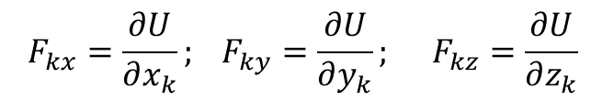

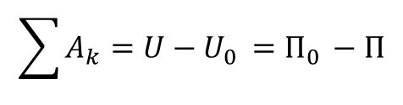

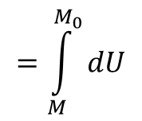

Потенциальная энергия.
МГТУ им. Н.Э. Баумана
Потенциальной энергией материальной точки в рассматриваемой точке потенциального силового поля называется работа, которую совершают силы поля, действующие на материальную точку при перемещении ее из рассматриваемой точки поля в начальную, условно принятую за нулевую.
$$=\int_{M}^{M_{0}}{dU}$$
$$F_{x}=\frac{∂U}{∂x}=−\frac{∂П}{∂x}; F_{y}=\frac{∂U}{∂y}=−\frac{∂П}{∂y}; F_{z}=\frac{∂U}{∂z}=−\frac{∂П}{∂z};$$
$$Π=A_{MM_{0}}$$
$$=U_{0}−U;$$
$$d^{′}A=dU=−dП;$$
$A=U−U_{0 }=П_{0 }−П.$
Рассмотрим механическую систему, состоящую из точек $M_{k}, массы m_{k}, k=\overline{1,N}$ в стационарном потенциальном поле.
$$F_{kx}=\frac{∂U}{∂x_{k}}; F_{ky}=\frac{∂U}{∂y_{k}}; F_{kz}=\frac{∂U}{∂z_{k}}$$
$$U=U\left(x_{k},y_{k},z_{k}\right);$$
$$\sum{d′A_{k}}=\sum{(F_{kx}dx_{k}+F_{ky}dy_{k}+F_{kz}dz_{k}\text{)}}$$
$$=\sum{(\frac{∂U}{∂x_{k}}}dx_{k}+\frac{∂U}{∂y_{k}}dy_{k}+\frac{∂U}{∂z_{k}}dz_{k})$$
$$=dU$$
$$\sum{A_{k}}=U−U_{0 }=П_{0 }−П$$
Потенциальной энергией потенциального силового поля для механической системы называется сумма работ сил поля при перемещении системы из произвольного положения в начальное положение, условно принятое за ноль.

Slide 7













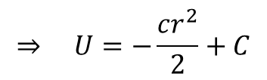








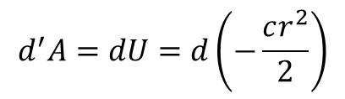


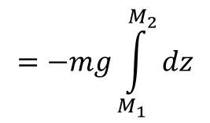


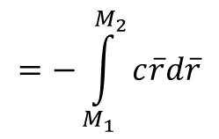


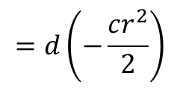


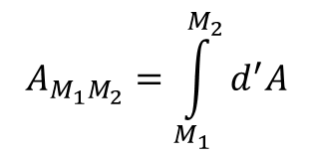


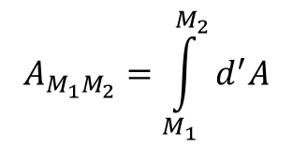
Частные случаи потенциальных сил.
МГТУ им. Н.Э. Баумана
1) Однородное поле силы тяжести.
$$\overline{P}=m\overline{g}$$
$$P_{x}=0; P_{y}=0; P_{z}=−mg$$
$$d^{′}A=P_{x}dx+P_{y}dy+P_{z}dz$$
$$=−mgdz$$
$$=d(−mgz)$$
z
$$M_{2}$$
$$d^{′}A=dU$$
$$⇒ U=−mgz+C$$
поверхности
уровня
$$\overline{P}$$
$$H$$
$$A_{M_{1}M_{2}}=\int_{M_{1}}^{M_{2}}{d^{′}A}$$
$$=−mg\int_{M_{1}}^{M_{2}}{dz}$$
$$=−mg(z_{2}−z_{1})$$
$$=−mgH$$
$$M_{1}$$
0
$$\overline{P}$$
y
$$П=A_{M_{2}M_{1}}=mgH$$
x
Поверхности уровня:
$$U=−mgz=const,$$
$z=const$.
Силовые линии – прямые, параллельные оси $z.$
2) Линейная сила упругости.
$$=d\left(−\frac{cr^{2}}{2}\right)$$
$$\overline{F}=−c\overline{r};$$
$$d^{′}A\left(\overline{F}\right)=\overline{F}d\overline{r}$$
$$=−c\overline{r}d\overline{r}$$
z
$$M_{1}$$
$$d^{′}A=dU=d\left(−\frac{cr^{2}}{2}\right)$$
$$⇒ U=−\frac{cr^{2}}{2}+C$$
$$=−\frac{c}{2}\left(x^{2}+y^{2}+z^{2}\right)+C$$
поверхности
уровня
$$\overline{F}$$
$$M_{2}$$
$${\overline{r}}_{1}$$
$$A_{M_{1}M_{2}}=\int_{M_{1}}^{M_{2}}{d^{′}A}$$
$$=−\int_{M_{1}}^{M_{2}}{c\overline{r}d\overline{r}}$$
$$=−\frac{c}{2}\left(r_{2}^{2}−r_{1}^{2}\right);$$
$$П=A_{M_{2}M_{1}}=\frac{c}{2}\left(r_{2}^{2}−r_{1}^{2}\right)$$
$$\overline{F}$$
$${\overline{r}}_{2}$$
0
$$U=−\frac{c}{2}\left(x^{2}+y^{2}+z^{2}\right)=const,$$
y
Поверхности уровня:
$$\left(x^{2}+y^{2}+z^{2}\right)=const$$
x
Силовые линии – прямые, проходящие через начало координат$.$

Slide 8
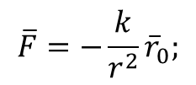
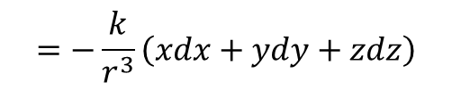
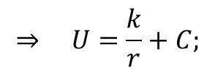


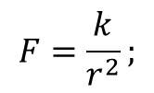

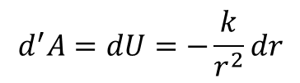
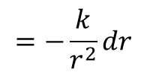
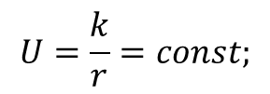

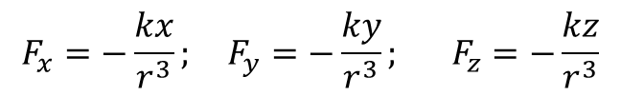


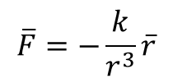
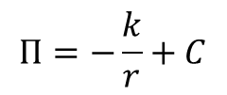


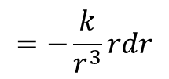
Частные случаи потенциальных сил.
МГТУ им. Н.Э. Баумана
3) Ньютоновское гравитационное поле.
$$F=\frac{k}{r^{2}};$$
$$\overline{F}=−\frac{k}{r^{2}}{\overline{r}}_{0};$$
$${\overline{r}}_{0}=\frac{\overline{r}}{r};$$
$$\overline{F}=−\frac{k}{r^{3}}\overline{r}$$
z
$$M_{1}$$
поверхности
уровня
$$F_{x}=−\frac{kx}{r^{3}}; F_{y}=−\frac{ky}{r^{3}}; F_{z}=−\frac{kz}{r^{3}}$$
$$\overline{r}$$
$$\overline{F}$$
$$=−\frac{k}{r^{3}}\left(xdx+ydy+zdz\right)$$
$${\overline{r}}_{0}$$
$$d^{′}A=F_{x}dx+F_{y}dy+F_{z}dz$$
$$=$$
0
y
$$=−\frac{k}{r^{3}}rdr$$
$$=−\frac{k}{r^{2}}dr$$
x
$$d^{′}A=dU=−\frac{k}{r^{2}}dr$$
$$⇒ U=\frac{k}{r}+C;$$
$$П=−\frac{k}{r}+C$$
$$U=\frac{k}{r}=const;$$
$$r=\sqrt{x^{2}+y^{2}+z^{2}}=const$$
Поверхности уровня:
Силовые линии – прямые, проходящие через начало координат$.$

Slide 9

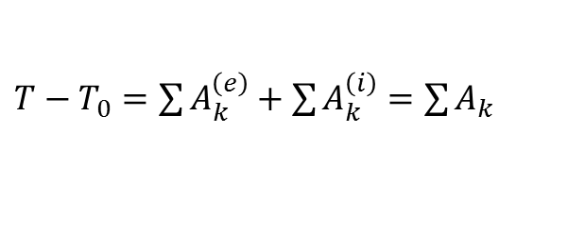



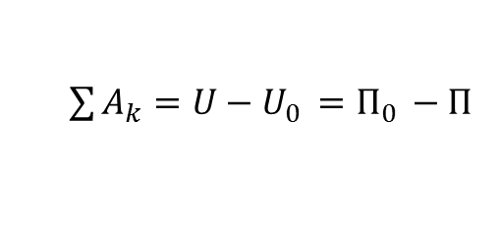
Закон сохранения механической энергии.
МГТУ им. Н.Э. Баумана
$T−T_{0}=\sum{A_{k}^{\left(e\right)}}+\sum{A_{k}^{\left(i\right)}}=\sum{A_{k}}$
При движении системы в стационарном потенциальном силовом поле:
$\sum{A_{k}}=U−U_{0 }=П_{0 }−П$
Тогда:
$$T−T_{0}=П_{0 }−П$$
или
$$T+П=П_{0 }+T_{0}$$
$$E=T+П$$
– полная механическая энергия системы
$$E=T+П=const$$
– закон сохранения механической энергии системы.
Полная механическая энергия при движении системы в стационарном потенциальном силовом поле внешних и внутренних сил является постоянной величиной.
Механические системы, для которых выполняется закон сохранения механической энергии, называются консервативными.

